Slide 1
PEMROGRAMAN II
Yulianti., S.Kom., M.Kom.
0812 1025 8055
yulianti@unpam.ac.id

Slide 2
Aplikasi Web
Servlet
Contoh Aplikasi JSP-Servlet
Contoh Aplikasi Servlet
Pengaturan Servlet

Slide 3
1. Servlet

Slide 4
1. Servlet
Java Servlet adalah objek java yang memproses interaksi HTTP di sisi server
Java Servlet mendukung terciptanya berbagai konten web dinamis, dapat melakukan hampir semua yang dapat dilakukan dengan HTTP dan bahasa markup, dari katalog online, aplikasi chatting, situns perdagangan, dan lain-lain
Java Servlet banyak digunakan secara luas sebagai komponen java web, walaupun saat ini biasa digunakan secara tidak langsung

Slide 5
2. Contoh Aplikasi JSP-Servlet

Slide 6
Membuat Aplikasi Web
Untuk membuat project baru dapat dilakukan dengan memilih:
Menu File  New Project
Toolbar New Project
Ctrl + Shift + N
Sehingga tampil kotak dialog New Project, pada Categories pilih Java Web, dan pada Projects pilih Web Application

Slide 7
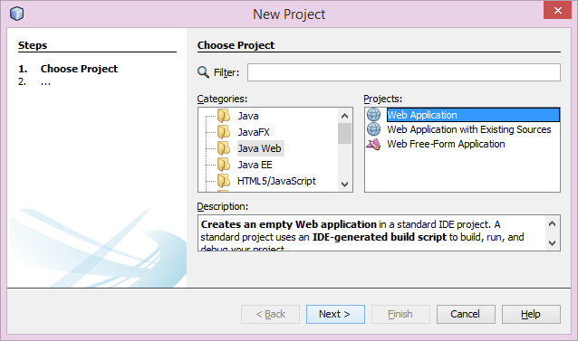
Kotak Dialog New Project

Slide 8
New Web Application: Name and Location
Pada kotak dialog New Project, klik tombol Next, sehingga tampil kotak dialog New Web Application
Ubah nama project menjadi HitungHargaServlet
Tentukan lokasi penyimpanan project (Project Location)
Untuk melanjutkan klik tombol Next >

Slide 9
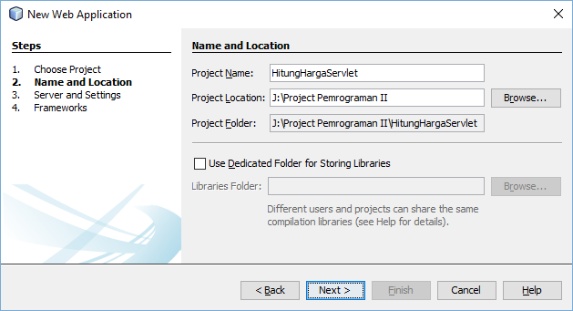
Kotak Dialog New Web Application: Name and Location

Slide 10
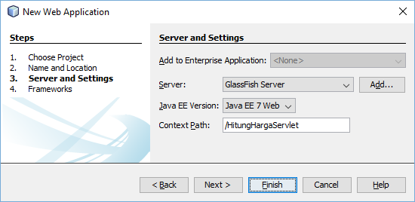
New Web Application: Server and Settings
Pilih server yang terinstall, misalnya Glassfish Server
Pilih Java EE Version, misalnya Java EE 7 Web
Context Path /HitungHargaServlet, untuk mengaksesnya server/HitungHargaServlet, misalnya localhost:8080/HitungHargaServlet
Akhiri dengan mengklik tombol Finish

Slide 11
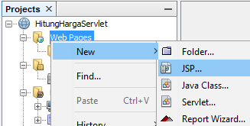
Menambahkan File JSP
Hapus file indeksnya jika bernama index.html
Kemudian tambahkan file JSP, caranya klik kanan pada Web Pages, pilih NewJSP…

Slide 12
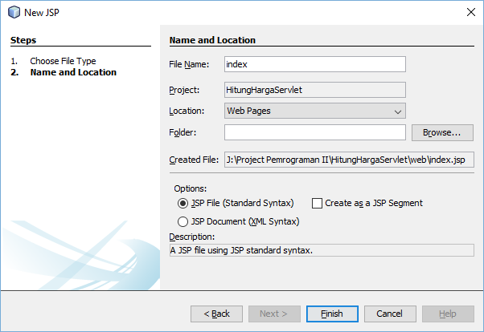
Menentukan Nama File dan Lokasi
Ubah nama file menjadi index
Akhiri dengan mengklik tombol Finish

Slide 13
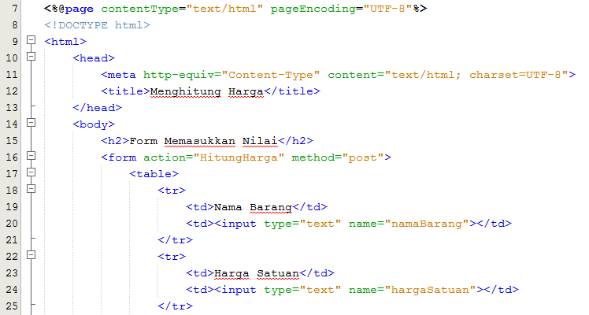
Mengubah Source Code index.jsp
Ubah source code menjadi seperti di bawah ini

Slide 14
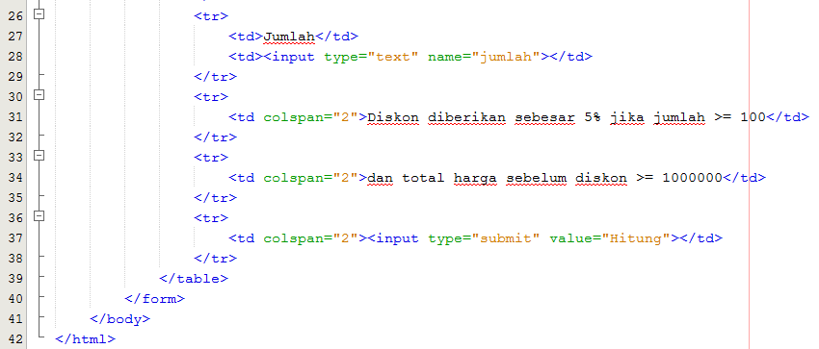
Mengubah Source Code index.jsp

Slide 15
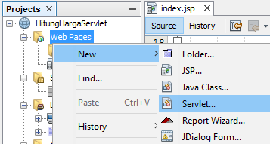
Menambahkan File Servlet
Tambahkan file Servlet, caranya klik kanan pada Web Pages, pilih NewServlet …

Slide 16
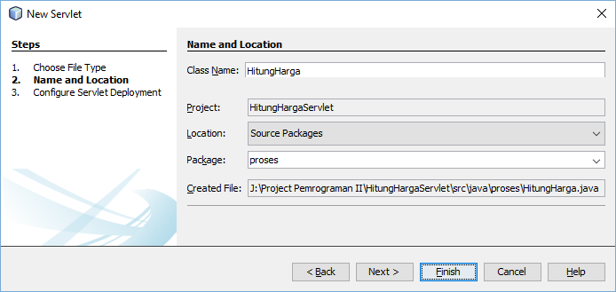
Menentukan Nama File dan Lokasi
Ubah nama file menjadi HitungHarga
Ubah nama package menjadi “proses”
Akhiri dengan mengklik tombol Finish

Slide 17
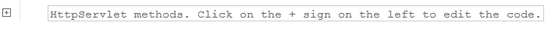
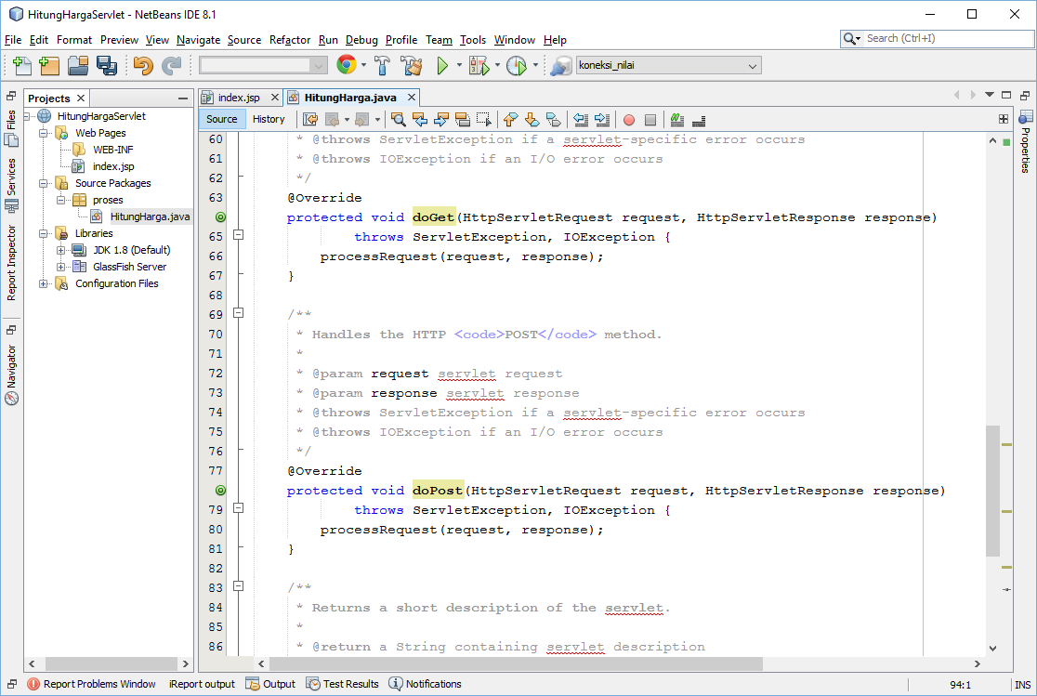
Metode HttpServlet
Klik tanda plus (+) di sebelah kiri HttpServlet Methods di bagian bawah source code servlet
Maka akan tampil dua metode, yaitu doGet dan doPost, doGet diproses ketika metode di tag form diisi get, sedangkan doPost diproses ketika metode di tag form diisi post
Secara default keduanya memanggil metode processRequest, pada contoh saat ini tidak perlu ada perubahan

Slide 18
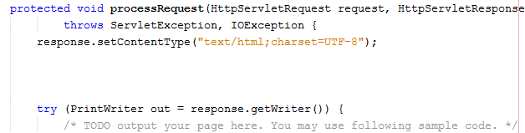
Mengubah Source Code
Cari metode processRequest
Di bawah pernyataan respone.setContentType tambahkan beberapa baris kosong
Untuk versi lama pembuatan objek PrintWriter (PrintWriter out = response.getWriter()) ditulis di atas try, tidak perlu diubah/disamakan

Slide 19
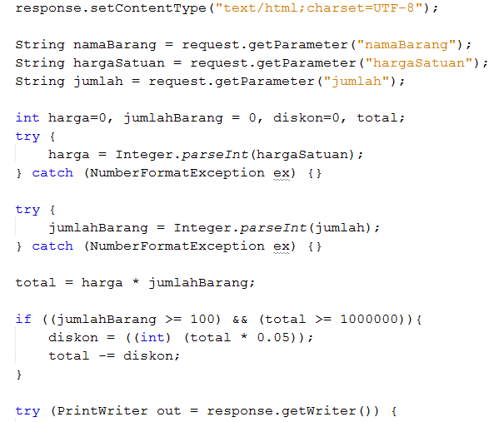
Menambahkan Source Code
Tambahkan source code untuk membaca parameter dan untuk menghitung total harga

Slide 20
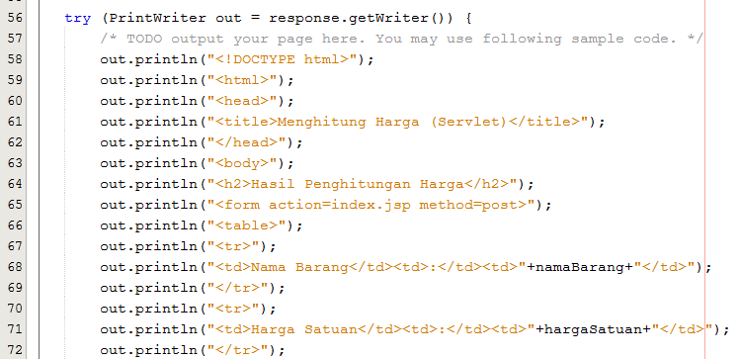
Mengubah Source Code
Ubah source code di dalam try menjadi seperti di bawah ini

Slide 21
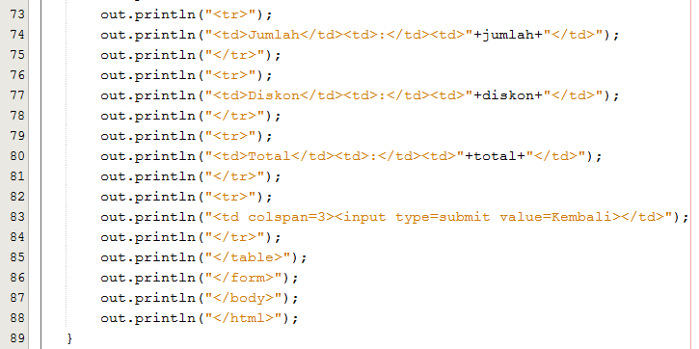
Mengubah Source Code

Slide 22
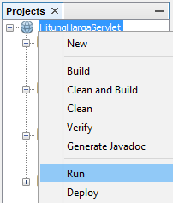
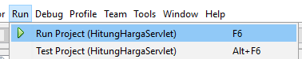
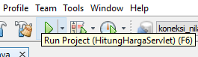
Mengeksekusi Aplikasi (Project)
Eksekusi aplikasi (project) dapat dilakukan dengan cara:
Klik menu RunRun Project, atau tekan tombol F6
Klik toolbar Run Project
Klik kanan nama project, kemudian pilih Run

Slide 23
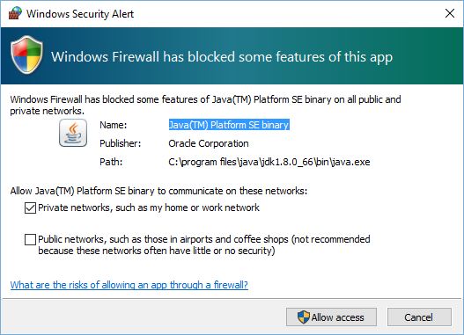
Mengeksekusi Aplikasi (Project)
Tunggu sampai proses eksekusi selesai
Jika muncul security alert, pilih Allow Access
Hasil eksekusi akan tampil di browser seperti pada slide selanjutnya

Slide 24
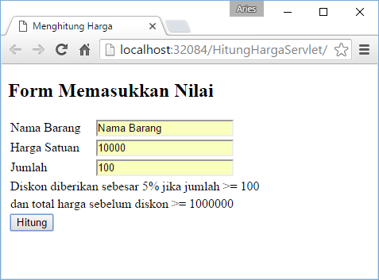
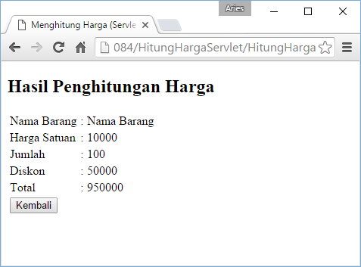
Hasil Eksekusi

Slide 25
3. Contoh Aplikasi Servlet

Slide 26
Membuat Aplikasi Web
Untuk membuat project baru dapat dilakukan dengan memilih:
Menu File  New Project
Toolbar New Project
Ctrl + Shift + N
Sehingga tampil kotak dialog New Project, pada Categories pilih Java Web, dan pada Projects pilih Web Application

Slide 27
Kotak Dialog New Project

Slide 28
New Web Application: Name and Location
Pada kotak dialog New Project, klik tombol Next, sehingga tampil kotak dialog New Web Application
Ubah nama project menjadi HitungNilaiServlet
Tentukan lokasi penyimpanan project (Project Location)
Untuk melanjutkan klik tombol Next >

Slide 29
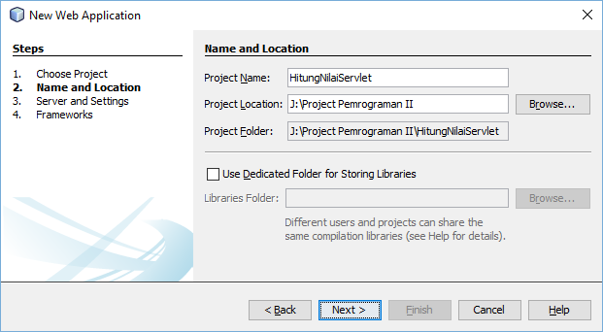
Kotak Dialog New Web Application: Name and Location

Slide 30
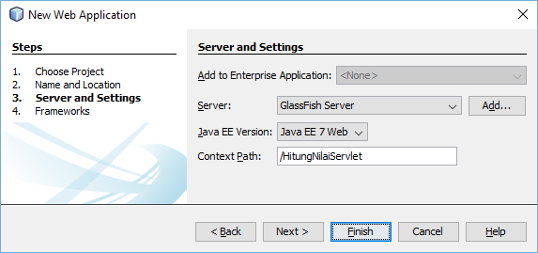
New Web Application: Server and Settings
Pilih server yang terinstall, misalnya Glassfish Server
Pilih Java EE Version, misalnya Java EE 7 Web
Context Path /HitungNilaiServlet, untuk mengaksesnya server/HitungNilaiServlet, misalnya localhost:8080/HitungNilaiServlet
Akhiri dengan mengklik tombol Finish

Slide 31
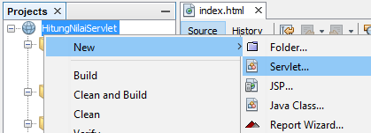
Menambahkan File Servlet
Tambahkan file Servlet, caranya klik kanan pada Web Pages, pilih NewServlet …

Slide 32
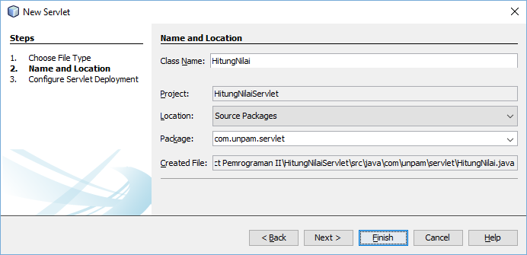
Menentukan Nama File dan Lokasi
Ubah nama file menjadi HitungNilai
Ubah nama package menjadi com.unpam.servlet
Akhiri dengan mengklik tombol Finish

Slide 33
Mengubah Source Code
Cari metode processRequest
Di bawah pernyataan respone.setContentType tambahkan beberapa baris kosong
Untuk versi lama pembuatan objek PrintWriter (PrintWriter out = response.getWriter()) ditulis di atas try, tidak perlu diubah/disamakan

Slide 34
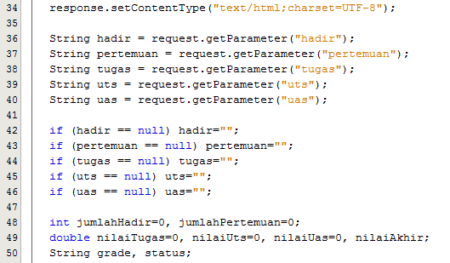
Menambahkan Source Code
Di bawah setContentType tambahkan source code untuk membaca parameter, dan menghitung nilai

Slide 35
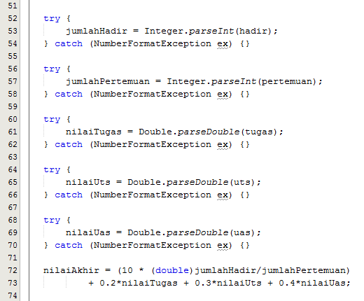
Menambahkan Source Code

Slide 36
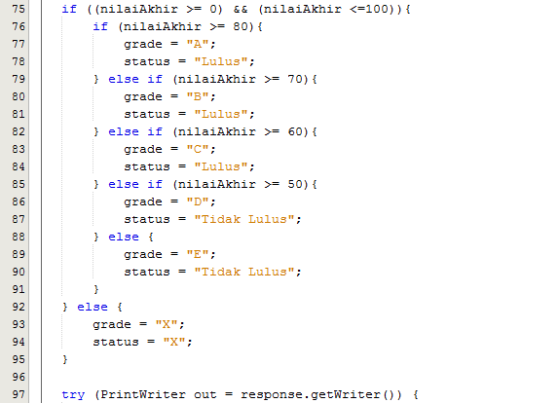
Menambahkan Source Code

Slide 37
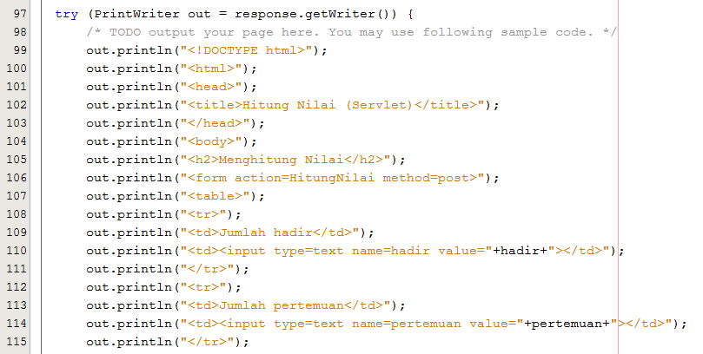
Mengubah Source Code
Ubah source code di dalam try menjadi seperti di bawah ini

Slide 38
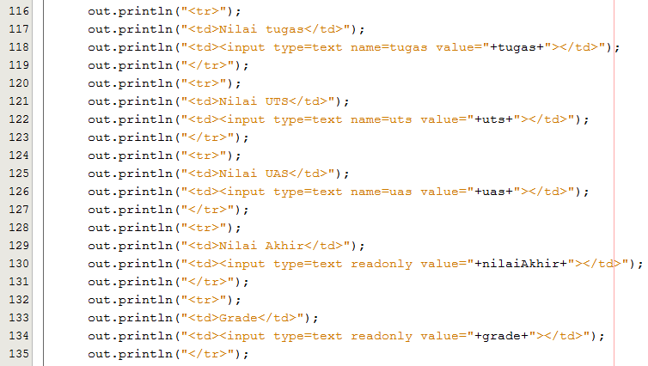
Mengubah Source Code

Slide 39
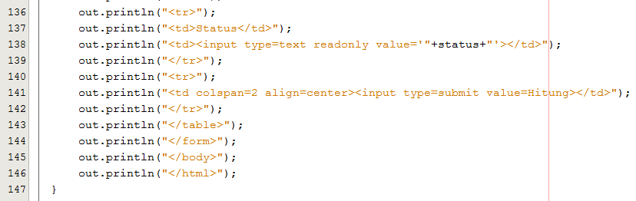
Mengubah Source Code

Slide 40
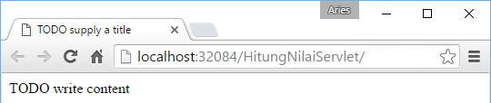
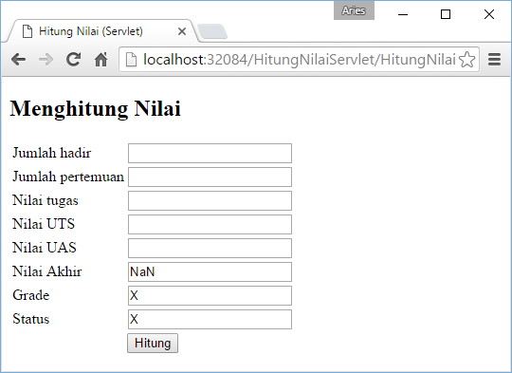
Contoh Hasil Eksekusi
Ketika dieksekusi akan ditampilkan file index.html
Untuk mengeksekusi servlet HitungNilai, tambahkan HitungNilai di belakang alamat pada address bar seperti pada gambar

Slide 41
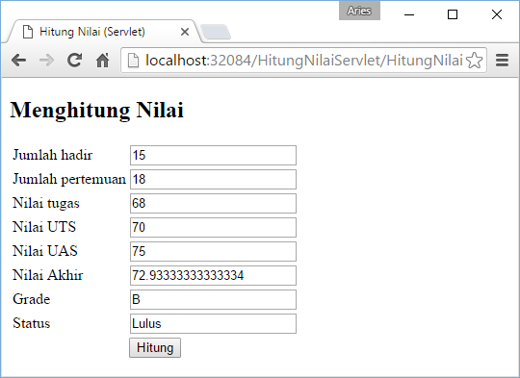
Contoh Hasil Eksekusi

Slide 42
4. Pengaturan Servlet

Slide 43
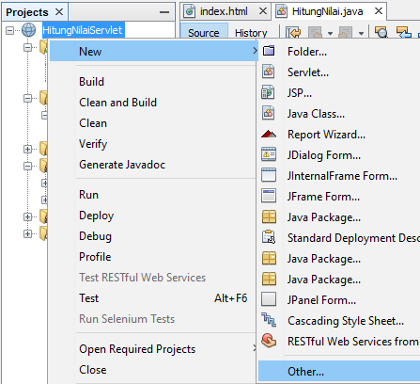
Menambahkan File Descriptor
Klik kanan pada nama projek, pilih NewOther…

Slide 44
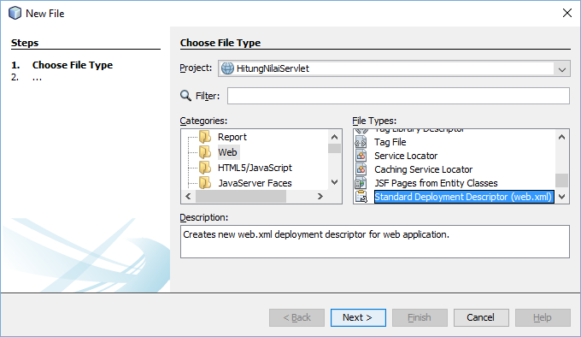
Menambahkan File Descriptor
Pada Categories pilih Web, dan pada File Types pilih Standard Deployment Descriptor (web.xml)
Lanjutkan dengan mengklik tombol Next >

Slide 45
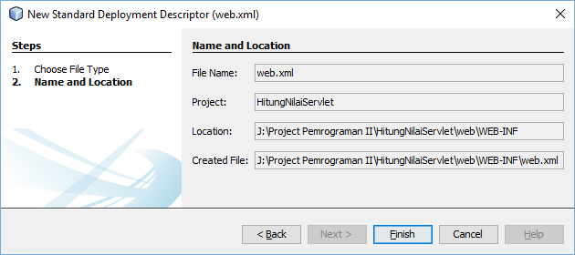
Menambahkan File Descriptor
Akhir dengan mengklik tombol Finish

Slide 46
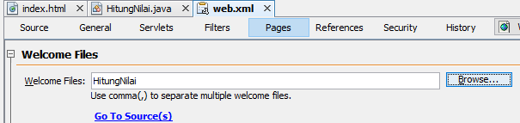
Pengaturan File Pembuka
Klik pada tab pages, ubah file yang dibuka pertama kali menjadi HitungNilai dengan mengubah Welcome Files
Welcome Files bisa diisi lebih dari satu dengan menambahkan tanda koma sebagai pemisah
Setelah diubah klik tab yang lain (Source, General, Servlets, dll) untuk memperbaharui perubahan
Jalankan aplikasi, maka akan langsung membuka HitungNilai

Slide 47
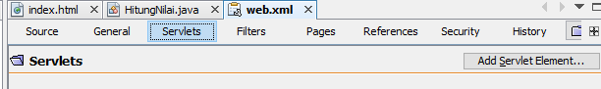
Memetakan (Mapping) Servlet
Cara memanggil servlet bisa diubah dengan melakukan mapping
Klik tab Servlets, kemudian klik Add Servlet Element…

Slide 48
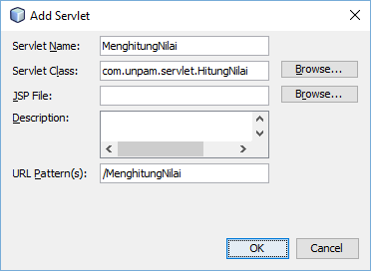
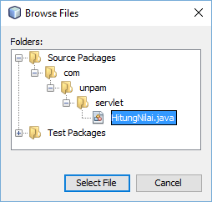
Memetakan (Mapping) Servlet
Ubah nama servlet menjadi MenghitungNilai
Pada Servlet Class klik tombol browse…, pilih HitungNilai.java
Pada URL Pattern(s) ubah menjadi /MenghitungNilai, ini digunakan untuk memanggil servlet

Slide 49
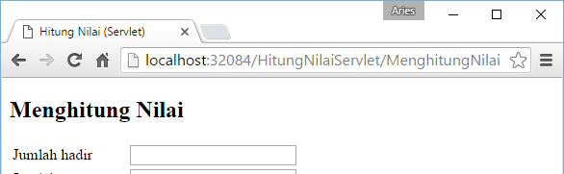
Memetakan (Mapping) Servlet
Akhiri dengan mengklik tombol Ok
Klik tab lain untuk memperbaharui perubahan
Jalankan aplikasi, panggil dengan MenghitungNilai

Slide 50
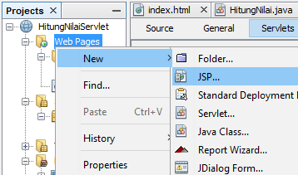
Menambahkan File Servlet
Tambahkan file JSP, caranya klik kanan pada Web Pages, pilih NewJSP…

Slide 51

Menentukan Nama File dan Lokasi
Ubah nama file menjadi TestJSP
Akhiri dengan mengklik tombol Finish

Slide 52
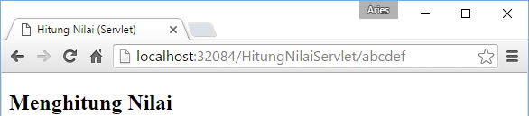
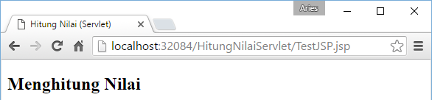
Mengatur URL Pattern(s)
Klik tab Servlets lagi, ubah URL Pattern(s) menjadi /*, maka ketika di address bar diketik apa saja akan memanggil servlet HitungNilai

Slide 53
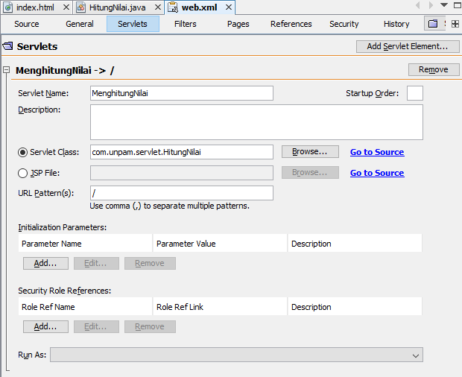
Mengatur URL Pattern(s)
Klik tab Servlets lagi, ubah URL Pattern(s) menjadi /

Slide 54
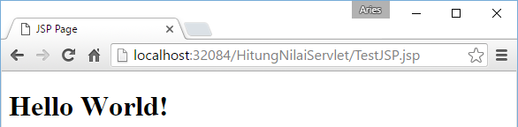
Mengatur URL Pattern(s)
Klik tab Servlets lagi, ubah URL Pattern(s) menjadi /
Maka ketika di address bar memanggil file yang ada dalam projek, maka akan membuka file tersebut
Tetapi jika filenya tidak ditemukan maka akan membuka servlet HitungNilai

